Slide 1
Analisi di un modello di Machine Learning per la previsione della categoria dei giochi da tavolo attraverso i valori di Shapley
Relatore: Riccardo Martoglia
Candidato: Giovannoni Luca
Corso di Laurea in Informatica
Notes:
NOTA:
per cambiare l'immagine in questa diapositiva, selezionarla ed eliminarla. Quindi fare clic sull'icona Immagini nel segnaposto per inserire l'immagine desiderata.

Slide 2
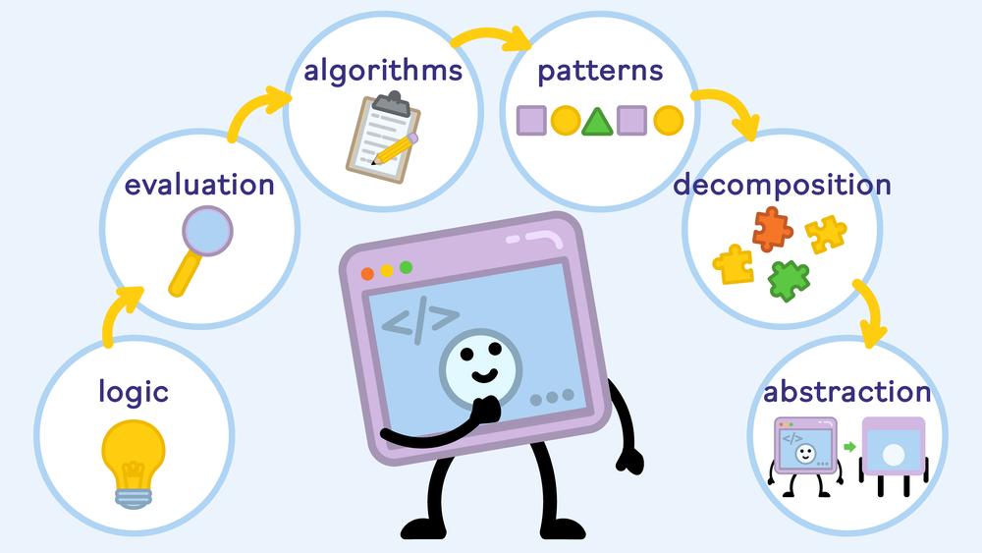
Contesto
Progetto “Learning Board Games Mechanics for Computational Thinking (even) in a Social Distancing Context”
Sfruttare I giochi da tavolo in diversi contesti socialmente utili
Notes:
Il progetto “Learning Board Games Mechanics for Computational Thinking (even) in a Social Distancing Context” mira a determinare quali giochi o meccaniche di gioco sono più appropriate per favorire il Computational Thinking (CT)
La CT è una competenza utile per comprendere e sviluppare soluzioni per problemi complessi e è una competenza base per diventare informatici.
Le CT comprendono la conoscenza di scomposizione dei problemi, pensiero algoritmico, astrazione e valutazione di possibili soluzioni.
Per iniziare si è indagato su alcuni giochi da tavoli più popolari, mappando il loro design di gioco per costrutti di pensiero computazionale per identificare le meccaniche di gioco più adatte per formare una CT

Slide 3
Obiettivo
L’obiettivo di questa parte del progetto è quello di analizzare un modello di machine learning creato per predire le categorie di un gioco da tavolo.
I passi necessari sono: recuperare i dati, analizzarli, creare il modello e analizzarlo grazie alla libreria SHAP.
Notes:
Il progetto “Learning Board Games Mechanics for Computational Thinking (even) in a Social Distancing Context” mira a determinare quali giochi o meccaniche di gioco sono più appropriate per favorire il Computational Thinking (CT)
La CT è una competenza utile per comprendere e sviluppare soluzioni per problemi complessi e è una competenza base per diventare informatici.
Le CT comprendono la conoscenza di scomposizione dei problemi, pensiero algoritmico, astrazione e valutazione di possibili soluzioni.
Per iniziare si è indagato su alcuni giochi da tavoli più popolari, mappando il loro design di gioco per costrutti di pensiero computazionale per identificare le meccaniche di gioco più adatte per formare una CT

Slide 4
Creazione del dataset
Per il recupero di questi dati: algoritmo di scraping.
.
La discriminante nella scelta dei giochi è stato l’attributo “game rank”.
I dati sono stati recuperati dal sito BoardGameGeek (BGG)
Notes:
Parlare degli attributi più importanti come: game rank, descrizione, categorie, …

Slide 5
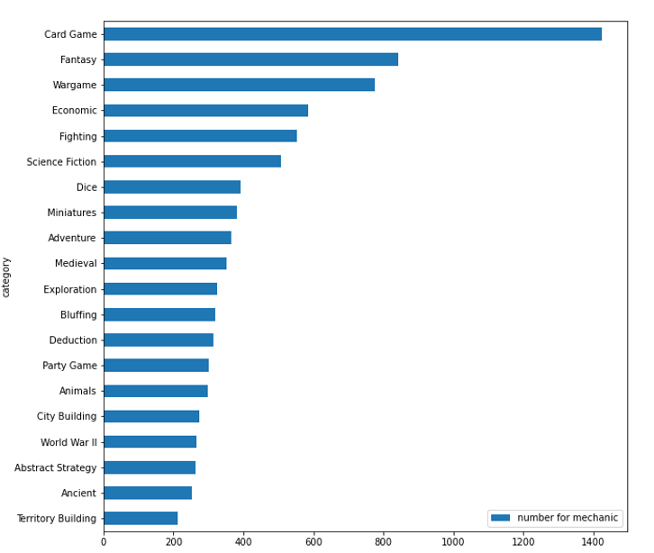
EXPLORATORY DATA ANALYSIS
Dataset estremamente sbilanciato.
Il campo Boardgamecategory è composto da più categorie per gioco
La descrizione dei giochi è molto sporca quindi sarà necessario pre-processare il testo.
Notes:
L’istogramma di frequenza ci mostra purtroppo un dataset estremamente sbilanciato, le categorie più comuni sono Card Game, Fantasy e Wargame
Il campo Boardgamecategory è composto da più categorie per gioco, questo è stato il motivo per la quale ci siamo spostati da un problema di previsione a singolo output ad un problema di previsione multioutput. Questo accade per il fatto che ogni boardgame può appartenere ad una o più categorie di gioco; pertanto, l’output desiderato sarebbe una lista di categorie da assegnare al gioco.
Per quanto riguarda la descrizione, questa si rivela molto sporca; infatti, sono presenti diversi caratteri speciali come virgolette, punteggiatura varia, parentesi, trattini, etc… Questi caratteri ai fini della text classification andranno rimossi.

Slide 6
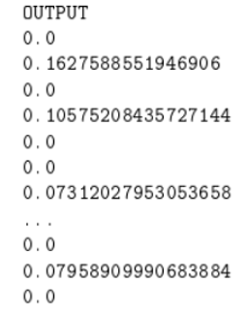
Modello di machine learning
L’obiettivo è quello di addestrare un modello
La multilabel classification è la soluzione per il problema di classificazione multioutput
Codifica del testo per trasformare ogni descrizione in una rappresentazione numerica/vettoriale (vettore di feature).
Ogni feature si riferisce ad un termine presente nel vocabolario costituito dall’insieme delle descrizioni dei giochi.
Il valore numerico scelto è il TF-IDF
Notes:
Per la stesura di questo capitolo i ringraziamenti vanno a Matteo Pontiroli che ha an
Per aumentare la qualità delle feature che verranno fornite al classificatore in fase di training (e relative fasi di test), si può procedere con la text pre-processing delle descrizioni dei boardgamesalizzato diversi modelli di machine learning con lo scopo di prevedere la categoria o meccanica di un gioco.
Dopo la divisione del dataset in training set e test set si è proceduti con il lancio dell’algoritmo attraverso la classe RondomForestClassifier, il quale, su un set di 50.000 giochi, ha ottenuto come risultato una predizione corretta nel 16.8% delle volte. In valore assoluto non è un buon risultato ma, se consideriamo il dataset limitato, soddisfacente.

Slide 7
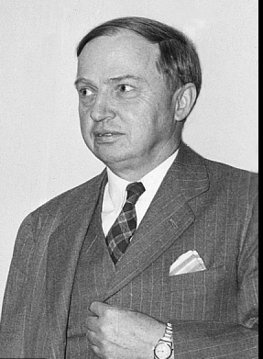
Valori di Shapley
Il valore di Shapley è un sistema per distribuire il payoff ottenuto (risultato della previsione) dalla coalizione tra i componenti del gioco (insieme di feature che compongono il vettore dei valori di un gioco)
Per ogni si attribuisce il contributo marginale
Notes:
Per avere una prima impressione dei dati è importante capire in quale lasso temporale sono stati pubblicati i giochi del nostro dataset. Infatti (come detto precedentemente) su BGG sono presenti un’enorme quantità di giochi, ma molti sono molto vecchi o poco conosciuti.
la maggior parte si assesta tra gli anni ’80 fino a giorni nostri. Questo è dovuto dal fatto che negli anni ’80 c’è stato il boom dei giochi da tavolo. Da quegli anni in poi il numero di giochi da tavolo prodotto è aumentato vertiginosamente, e di conseguenza anche il voto dei giochi essendo il mercato più prospero.
Questo porta sia ad un vantaggio che ad uno svantaggio: il vantaggio è di avere la certezza che le informazioni sui giochi siano decisamente pulite, poiché i giochi in questione saranno sicuramente ancora supportati ed utilizzati. Lo svantaggio è la mancanza di giochi meno utilizzati ma che comunque avrebbero potuto dare un contributo alla nostra ricerca.
Grazie a questo breve sguardo del dataset possiamo capire che i giochi a nostra disposizione siano recenti e ad oggi ancora giocati e supportati. Quindi possiamo ritenere le informazioni raccolte buone per la creazione del modello.

Slide 8
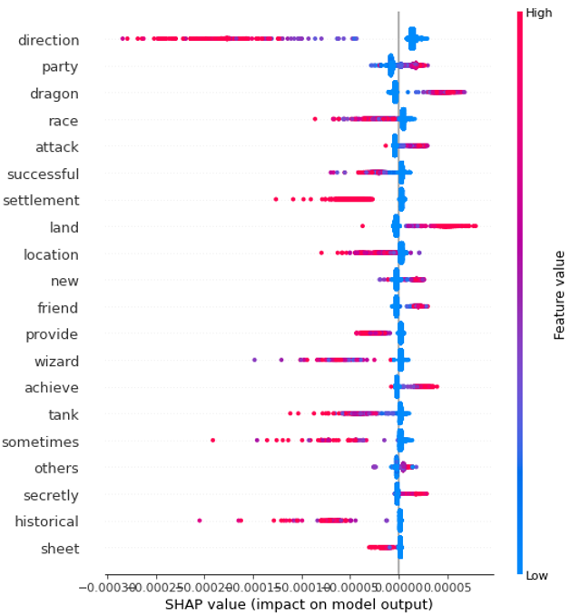
Analisi del modello di machine learning
L’obiettivo di questa analisi è trovare le regole che hanno portato alla classificazione delle categorie.
Il grafico mostra sull’asse Y le varie feature più impattanti, sulla X i valori di Shapley mentre il colore rappresenta il valore di TF-IDF.
Notes:
Per esempio, la feature “direction” ha un valore TF-IDF alto in corrispondenza di un valore di Shapley negativo. Ciò significa che la presenza della feature nella descrizione del gioco impatta negativamente sulla previsione, spostandola lontana dalla categoria Fantasy.

Slide 9
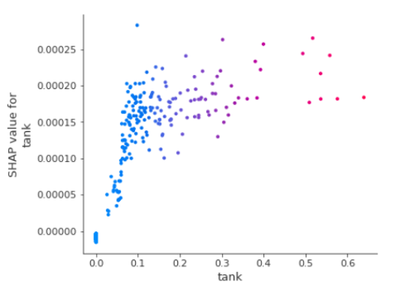
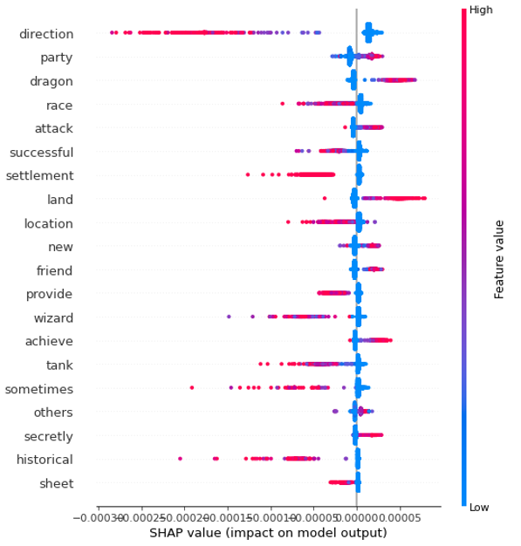
Analisi del modello di machine learning
Notes:
Nel caso del gioco osservato notiamo come le feature si comportino allo stesso modo dell'analisi globale, ovvero la feature come Attack spingono la previsione verso la categoria Fantasy, mentre la feature Include allontana la previsione a livello locale come a livello globale. Una novità è la feature Work Together che non è mostrata nell'analisi globale. Proviamo ora a analizzare questa nuova feature e mettiamola a confronto con una feature conosciuta a livello globale: Attack.
presa la fascia di punti tra un valore di SHAP di Attack 1(le-5) e 3(le-5) i valori di Shapley della feature Work Together tendono a 0. Si può però notare una piccola porzione di punti (precisamente tra i valori 1e-5 e 2e-5) nella quale c'è una proporzione diretta tra le due feature, probabilmente il gioco scelto è proprio uno di questi punti ma possono essere considerati casi isolati.

Slide 10
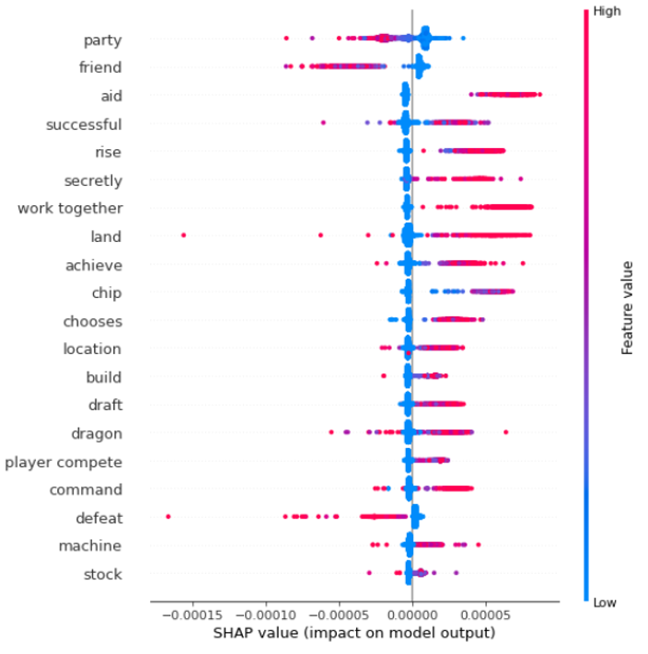
Analisi del modello di machine learning
Notes:
Per esempio, la feature “direction” ha un valore TF-IDF alto in corrispondenza di un valore di Shapley negativo. Ciò significa che la presenza della feature nella descrizione del gioco impatta negativamente sulla previsione, spostandola lontana dalla categoria Fantasy.

Slide 11
Conclusioni
Le feature, per ogni categoria, possono influenzare la previsione in due modi: positivamente (quindi la feature spinge la previsione verso un determinato insieme di categorie) o negativamente (quindi la feature allontana la feature allontana la previsione da un determinato insieme di categorie)
C’è un forte collegamento tra il TF-IDF ed il valore di Shapley; infatti, quando questi sono direttamente proporzionali la feature influenza positivamente la previsione, mentre quando questi sono inversamente proporzionali la feature influenza negativamente la previsione
Le feature meno comuni sono quelle che influenzano maggiormente la previsione.
Anche l’assenza di una feature è importante tanto quanto la presenza di quest’ultima. Infatti, in alcuni casi, l’assenza di una feature fondamentale per la previsione di una categoria influenza la previsione in maniera opposta rispetto alla sua presenza.

Slide 12
Possibili miglioramenti per il modello
Maggior numero di dati nel dataset
Eliminare le feature che non impattano significativamente in nessuna categoria
Raggruppare le categorie per macro-categorie

Slide 13
Grazie per l’attenzione

